Slide 1
Proyecto final: Diseño y análisis de un sistema de control realimentado
Modelo de caja negra inestable
Profesor a cargo: Helbert Menéses
III-2019
Autores: Ignacio Mora Calderón, B64657
Belinda Brown Ramírez, B61254
Luis González Martínez, B63060

Slide 2
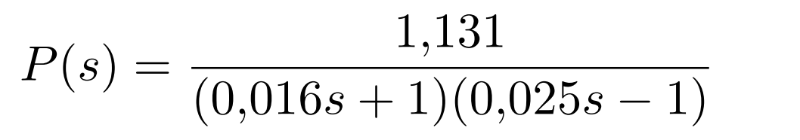
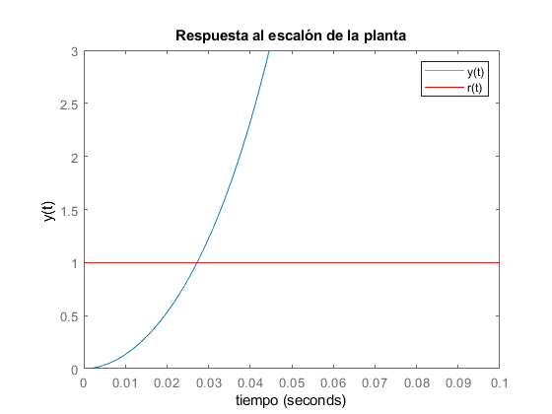
Introducción

Slide 3
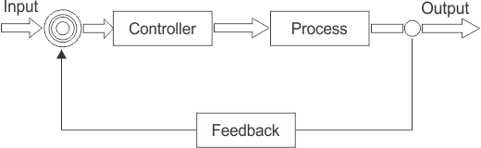
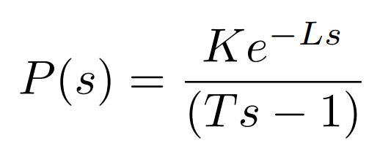
Identificación de modelos a lazo cerrado

Slide 4
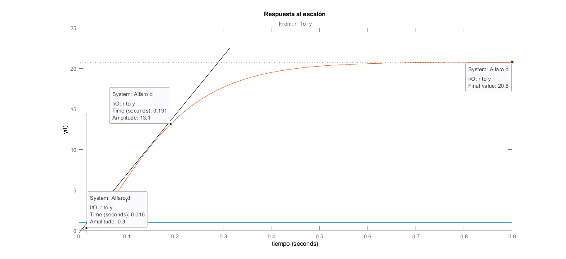
Método de Alfaro VM
Valores obtenidos:
K = 1.131 ; T = 0.0264; L = 0.016

Slide 5
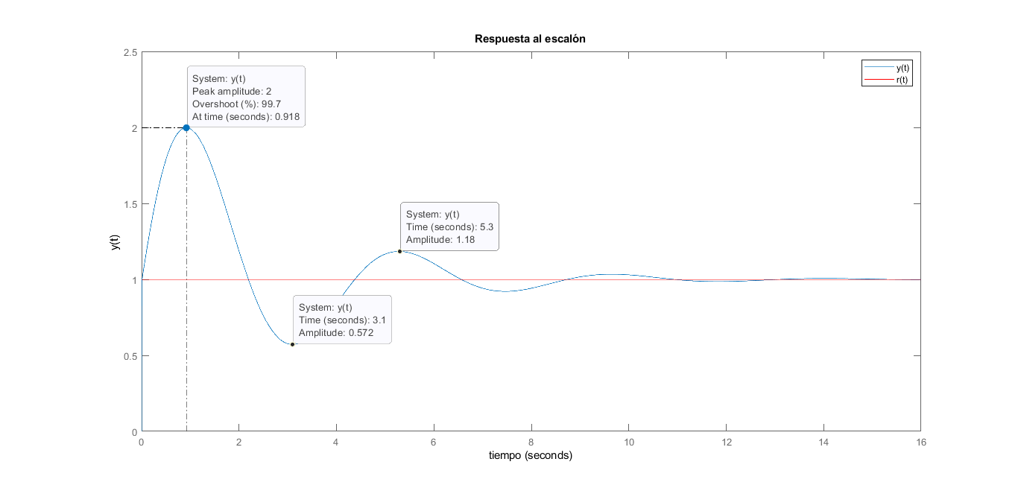
Método de Chidambaram y Ananth
Valores obtenidos:
K = 1.1331; T = 0.0274; L = 0.020

Slide 6
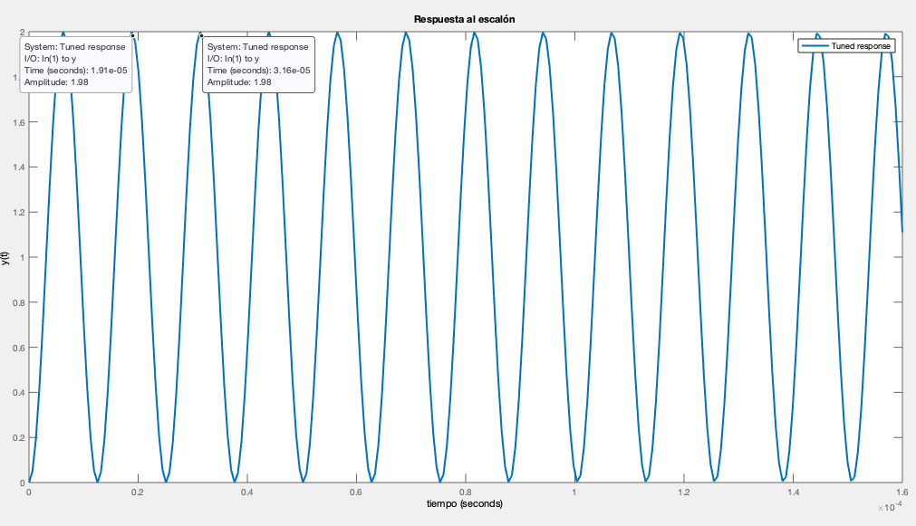
Método de Ziegler & Nichols
Valores obtenidos:
Kpu = 239126.8795; Tu= 0.000125 s;
K = 1.1303; T= 10.453182; L= 0.00006075

Slide 7
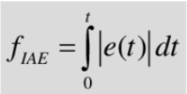
Criterio de IAE
El IAE (Integral Absolute Error) se utiliza para evaluar el mejor modelo.

Slide 8
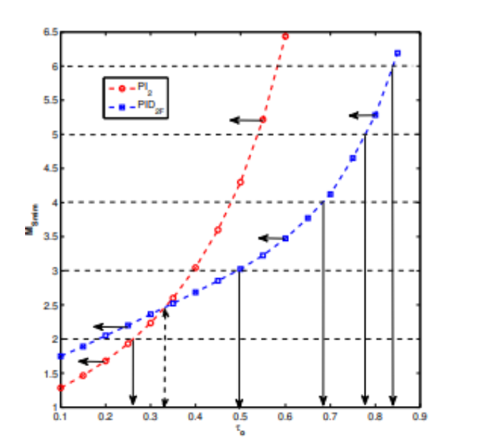
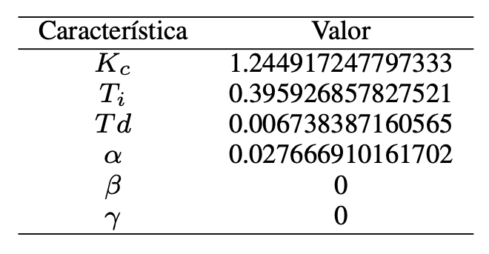
Regla de Alfaro y Vilanova (2013)

Slide 9
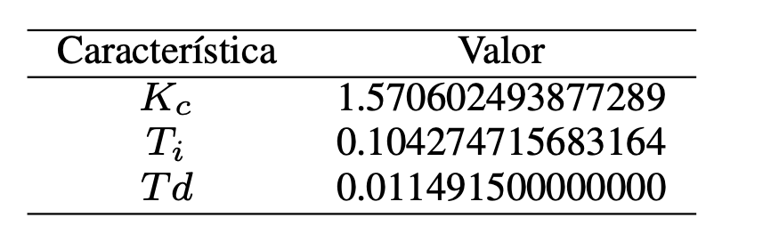
Regla de Jhunjhunwala y Chidambaram (2001)

Slide 10
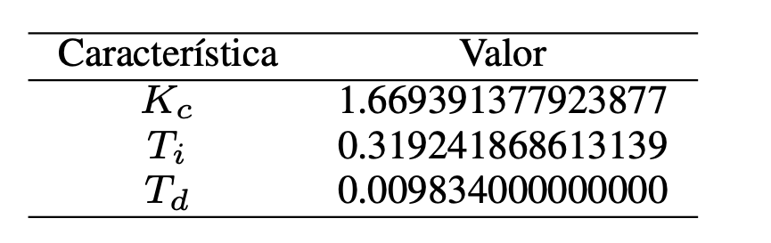
Regla de Sree, Srinivas y Chidambaram (2004)

Slide 11

Integral del error absoluto (IAE)
para las sintonizaciones

Slide 12
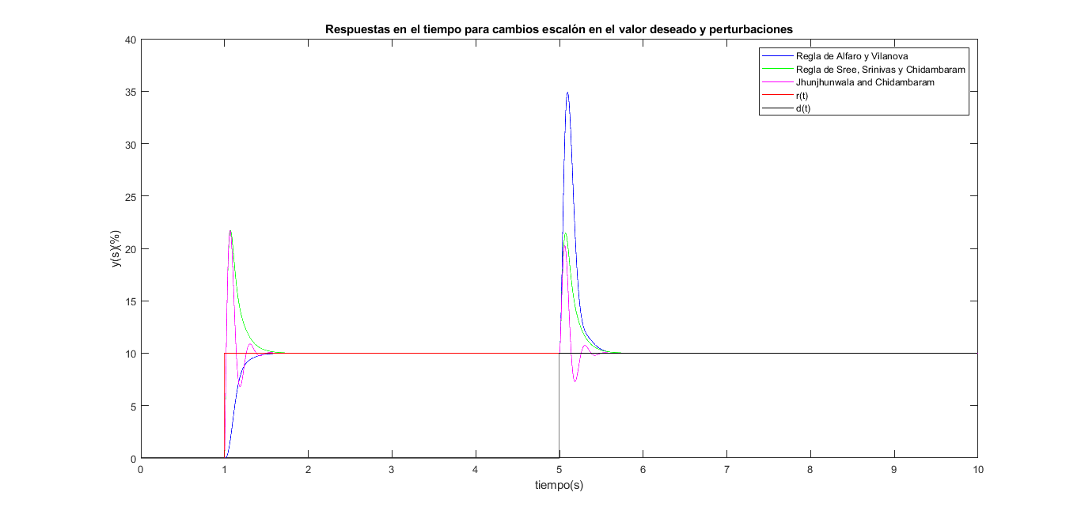
Respuesta en el tiempo al escalón

Slide 13
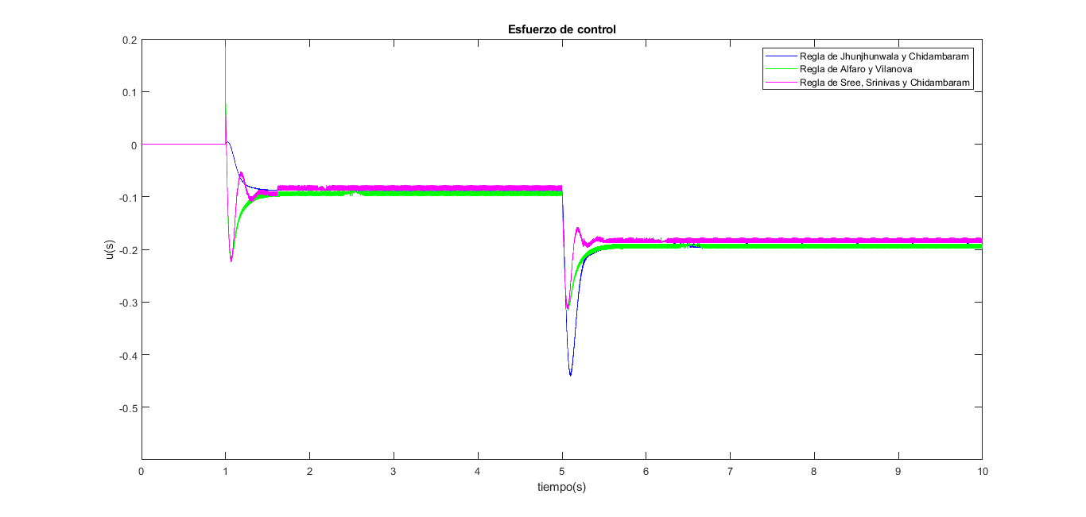
Esfuerzo de control

Slide 14
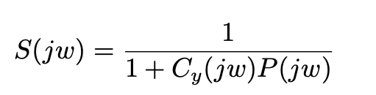
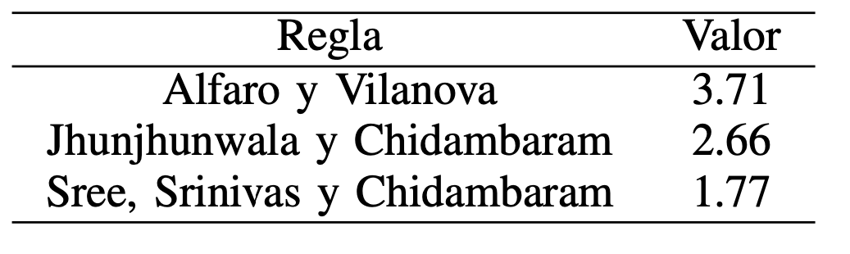
Sensibilidad del controlador de 1 grado y
2 grados de libertad

Slide 15
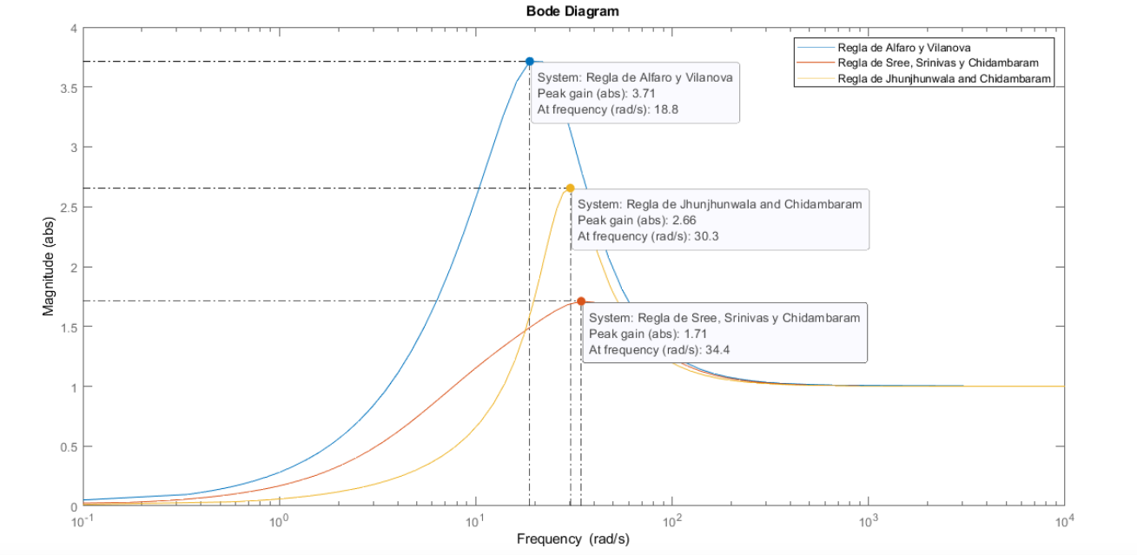

Slide 16
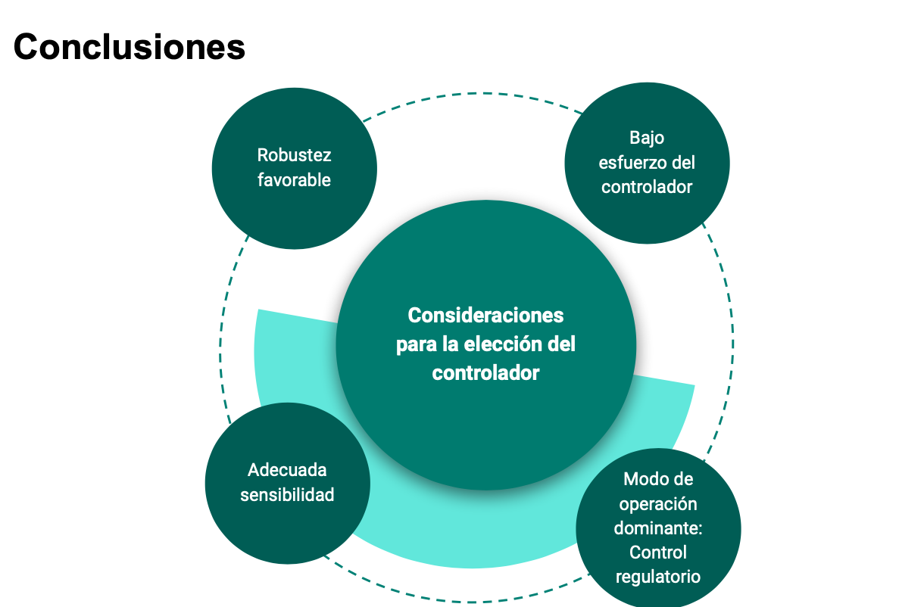

Slide 17
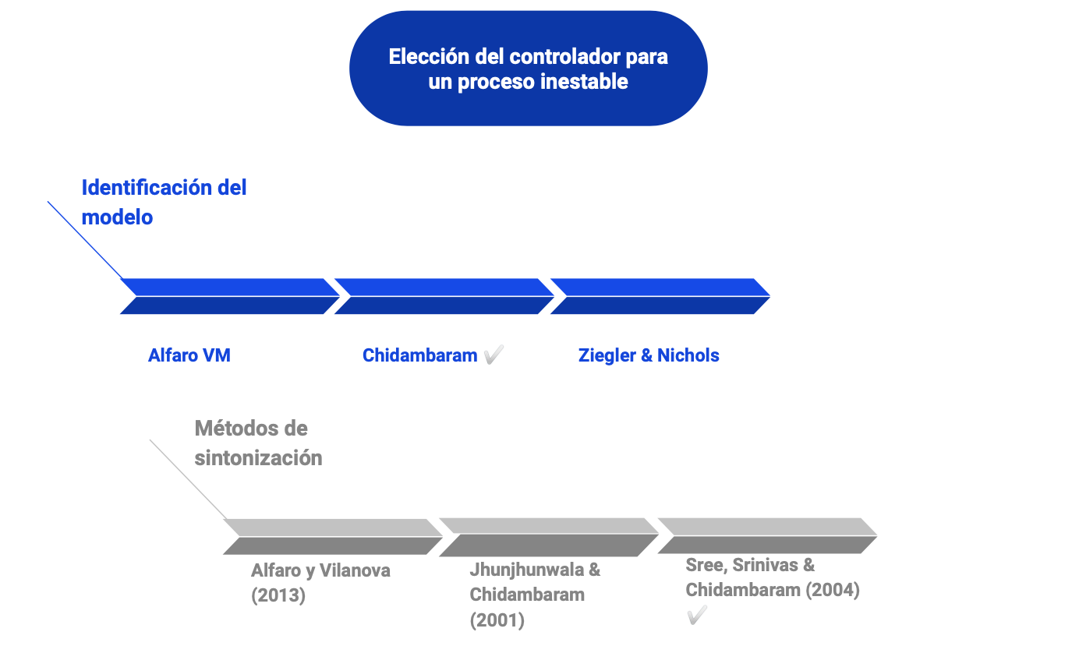

Slide 18
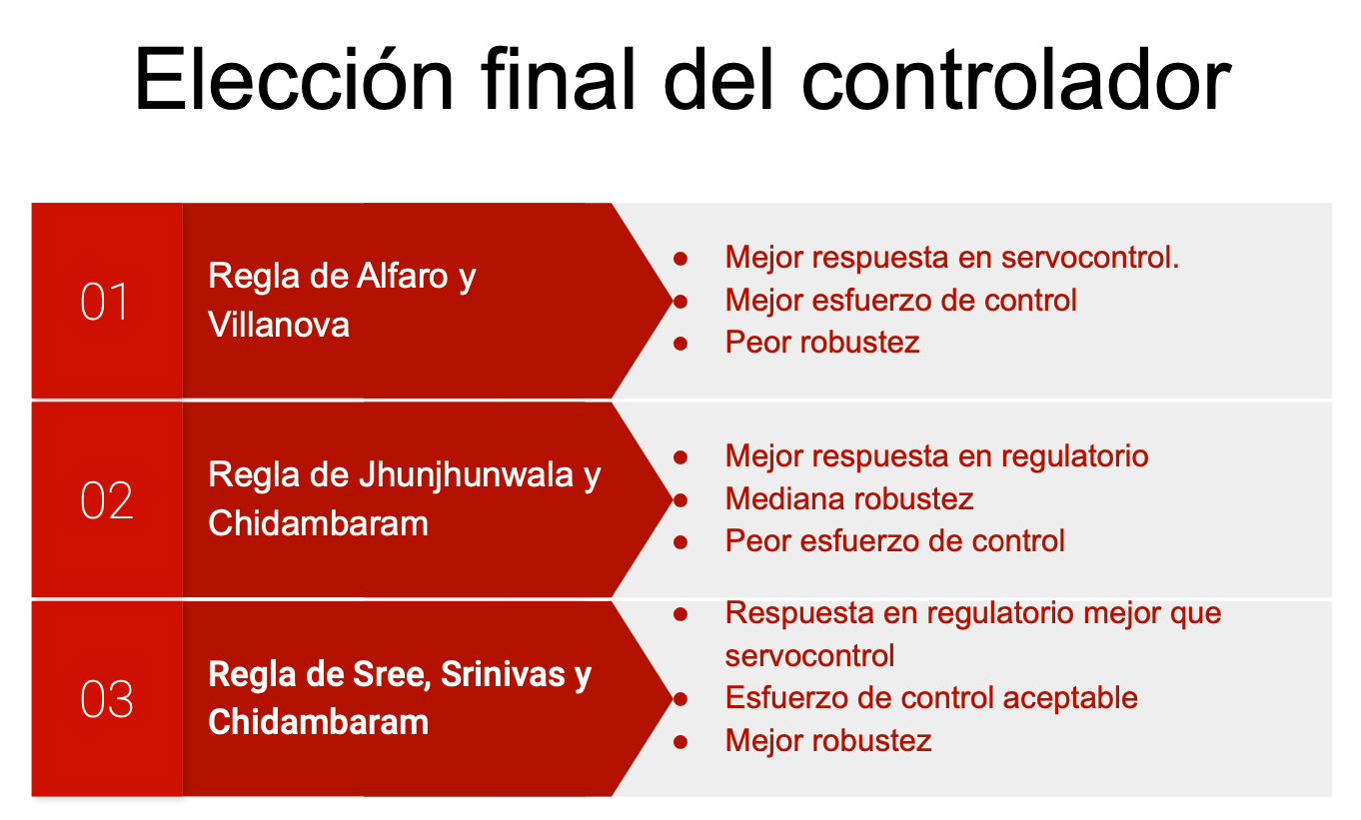

Slide 19
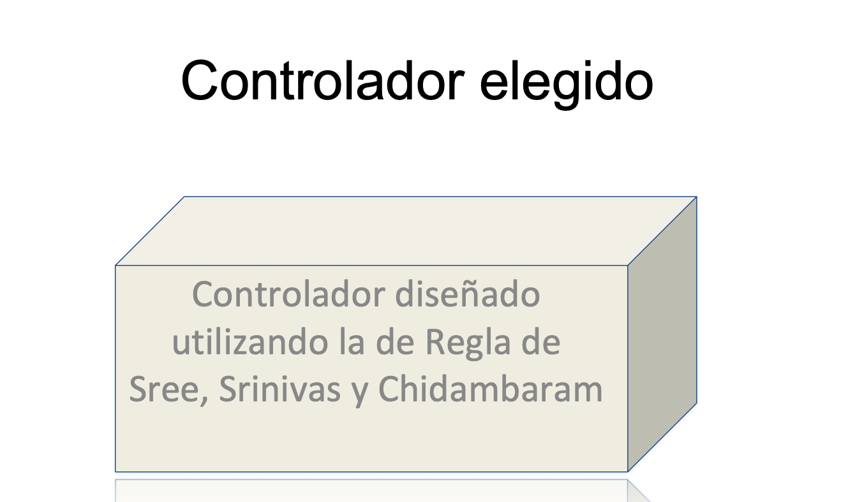

Slide 20
